Slide 1
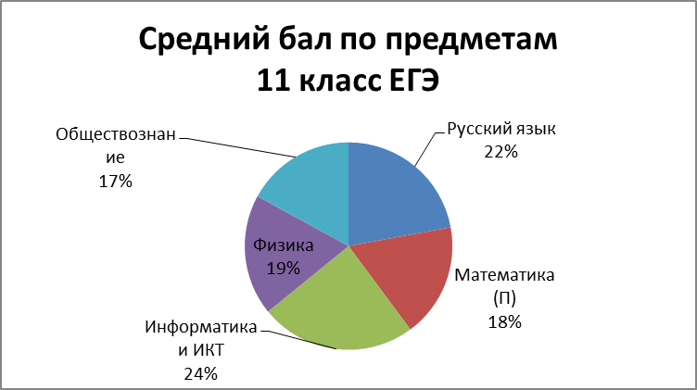
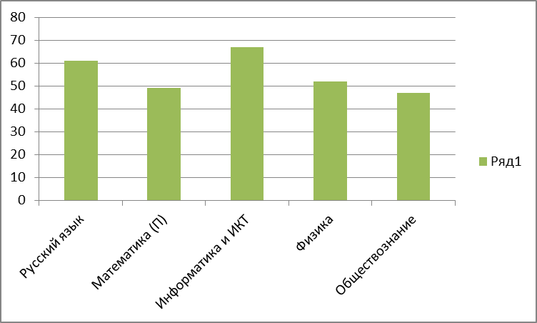
РЕЗУЛЬТАТЫ ЕГЭ 11 класс

Slide 2
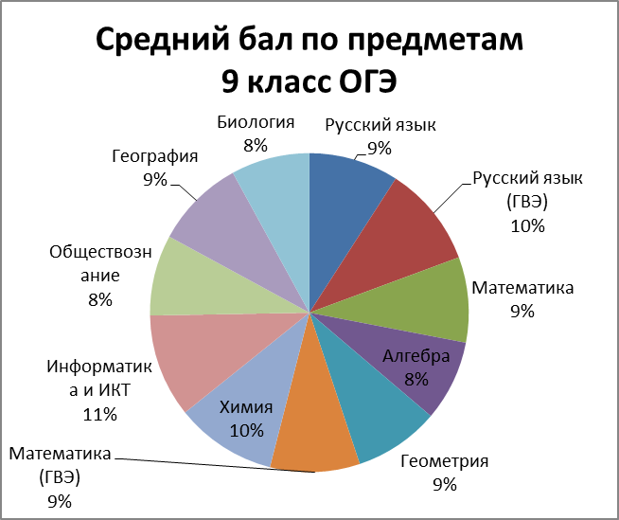
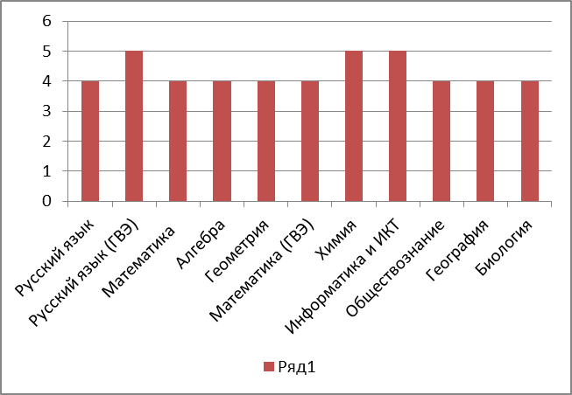
РЕЗУЛЬТАТЫ ОГЭ 9 КЛАСС

